Slide 1
he的理论、模型与架构
2019-04-02
贾晓刚
Notes:
时间线：
1.16.10想法
2.17.03立项
3.18.02螺旋论成形
4.18.10落地
5.18.11乌鸦生存演示至今

Slide 2
1、理论：螺旋论
2、模型：信息熵减机
3、架构：he4o

Slide 3
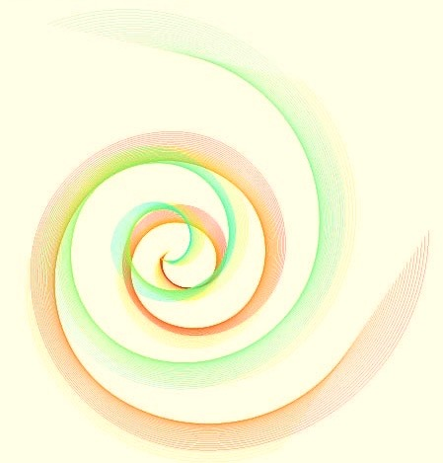
螺旋论
螺旋论本质上是熵减机理论，用来构建各种各样的熵减机系统（包括AGI）。
螺旋论有三大核心理论点，分别为定义、相对和循环。而这三者共同呈现螺旋形，这也是螺旋论的名称由来。
定义
相对
循环
1理论
Notes:
世界是熵增的，智能体是熵减的。

Slide 4
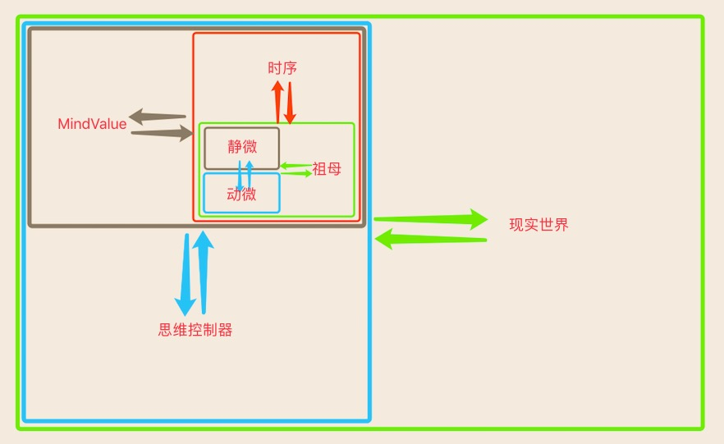
信息熵减机
he系统是在螺旋论之上构建的信息熵减机。
由动到静
认知学习，从具象向抽象
由静到动
决策行为，从抽象向具象
2模型

Slide 5
信息熵减机
he系统是在螺旋论之上构建的信息熵减机。
由动到静
认知学习，从具象向抽象
由静到动
决策行为，从抽象向具象
静微
2模型

Slide 6
信息熵减机
he系统是在螺旋论之上构建的信息熵减机。
由动到静
认知学习，从具象向抽象
由静到动
决策行为，从抽象向具象
微信息
2模型

Slide 7
信息熵减机
he系统是在螺旋论之上构建的信息熵减机。
由动到静
认知学习，从具象向抽象
由静到动
决策行为，从抽象向具象
静态祖母网络
2模型

Slide 8
信息熵减机
he系统是在螺旋论之上构建的信息熵减机。
由动到静
认知学习，从具象向抽象
由静到动
决策行为，从抽象向具象
数据网络
2模型

Slide 9
信息熵减机
he系统是在螺旋论之上构建的信息熵减机。
由动到静
认知学习，从具象向抽象
由静到动
决策行为，从抽象向具象
神经网络
2模型

Slide 10
信息熵减机
he系统是在螺旋论之上构建的信息熵减机。
由动到静
认知学习，从具象向抽象
由静到动
决策行为，从抽象向具象
智能体
2模型

Slide 11
信息熵减机
he系统是在螺旋论之上构建的信息熵减机。
由动到静
认知学习，从具象向抽象
由静到动
决策行为，从抽象向具象
神经网络
2模型

Slide 12
信息熵减机
he系统是在螺旋论之上构建的信息熵减机。
由动到静
认知学习，从具象向抽象
由静到动
决策行为，从抽象向具象
数据网络
2模型

Slide 13
信息熵减机
he系统是在螺旋论之上构建的信息熵减机。
由动到静
认知学习，从具象向抽象
由静到动
决策行为，从抽象向具象
静态祖母网络
2模型

Slide 14
信息熵减机
he系统是在螺旋论之上构建的信息熵减机。
由动到静
认知学习，从具象向抽象
由静到动
决策行为，从抽象向具象
微信息
2模型

Slide 15
信息熵减机
he系统是在螺旋论之上构建的信息熵减机。
由动到静
认知学习，从具象向抽象
由静到动
决策行为，从抽象向具象
静微
2模型

Slide 16
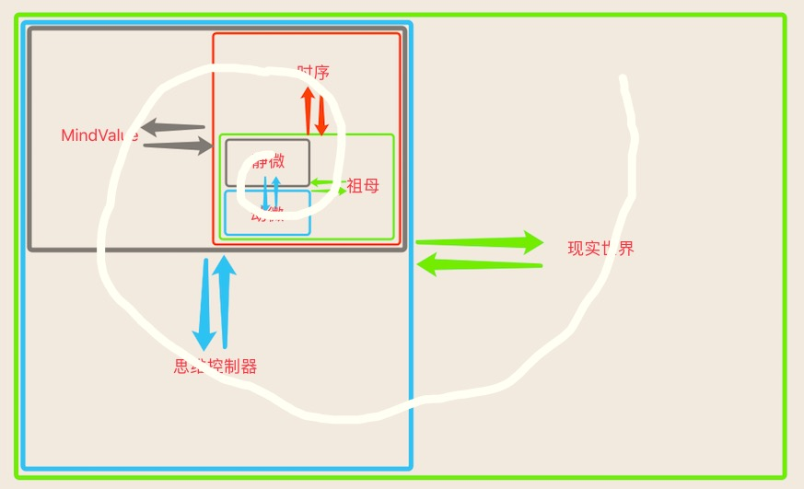
信息熵减机
he系统是在螺旋论之上构建的信息熵减机。
由动到静
认知学习，从具象向抽象
由静到动
决策行为，从抽象向具象
2模型

Slide 17
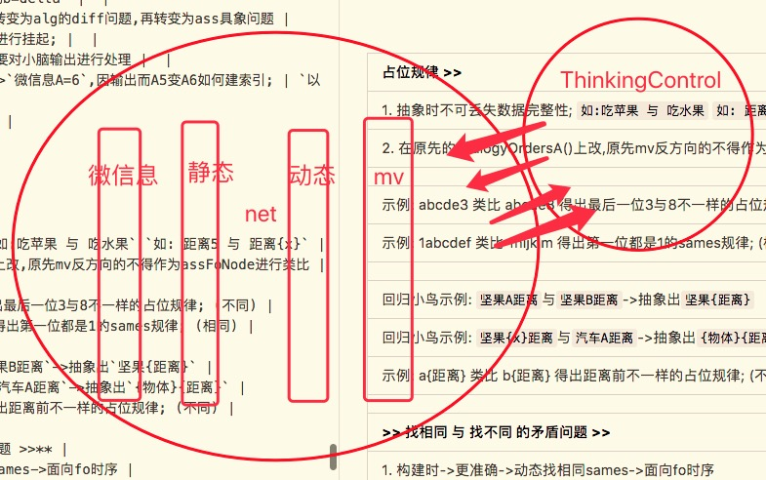
He的架构
1. he系统中,60%代码都是神经网络;
2. 另外,有30%代码是思维控制器;
3. 其它部分,共占10%;
4. 神经网络中共由四个部分组成; (微信息 [组成] 祖母 [组成] 时序 [导致] mv)
注: 思维控制器是网络操作者,学与用,构建与联想,都由他完成;
3架构

Slide 18
宏微一体
定义是从模糊到相对确切的过程
思维构建网络，思维源于网络。
类比（内外）
规律归纳关联
抽具象
神经网络
用进废退的关联强度与hebb
结构
MindValue
数据的意义（巴甫洛夫狗）
动态、模糊与灵活
节点（Node)
关联（Port）
Index索引序列（数据即索引）
mv基本模型（时序与mv的互指模型）
GNOP（面向动态网络编程）
皮层算法分区
动静相对，一用一体
认知学习循环
决策行为循环
MindValue内循环
思维与网络中循环
智能体与现实外循环

Slide 19
谢谢
贾晓刚

